Slide 1
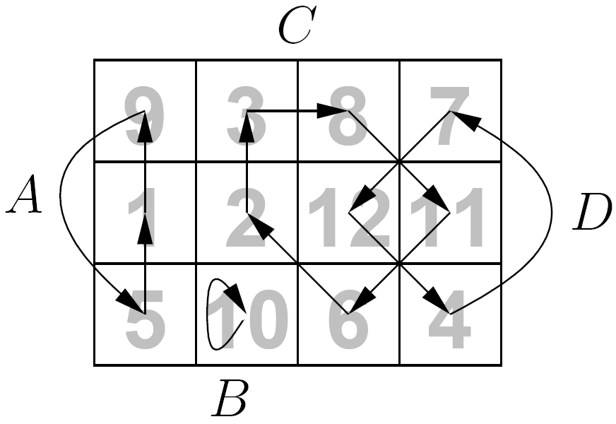
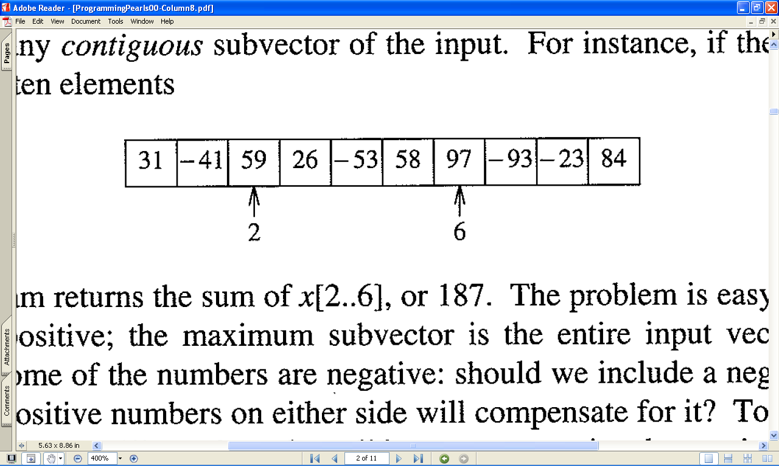
Eksempler på en beregningsprocess…
Maximum delsum
Puslespil ved ombytninger
Notes:
Det følgende er et eksempel hvor terminologien fra dette kursus bruges

Slide 2
Max-Delsum:
Algoritmiske idéer
Algoritme | # additioner | Idé
1 | ~ n³ | Naive løsning
2 + 2b | ~ n² | Genbrug beregninger
3 | ~ n · log n | Del-og-kombiner
4 | ~ n | Inkrementel

Slide 3
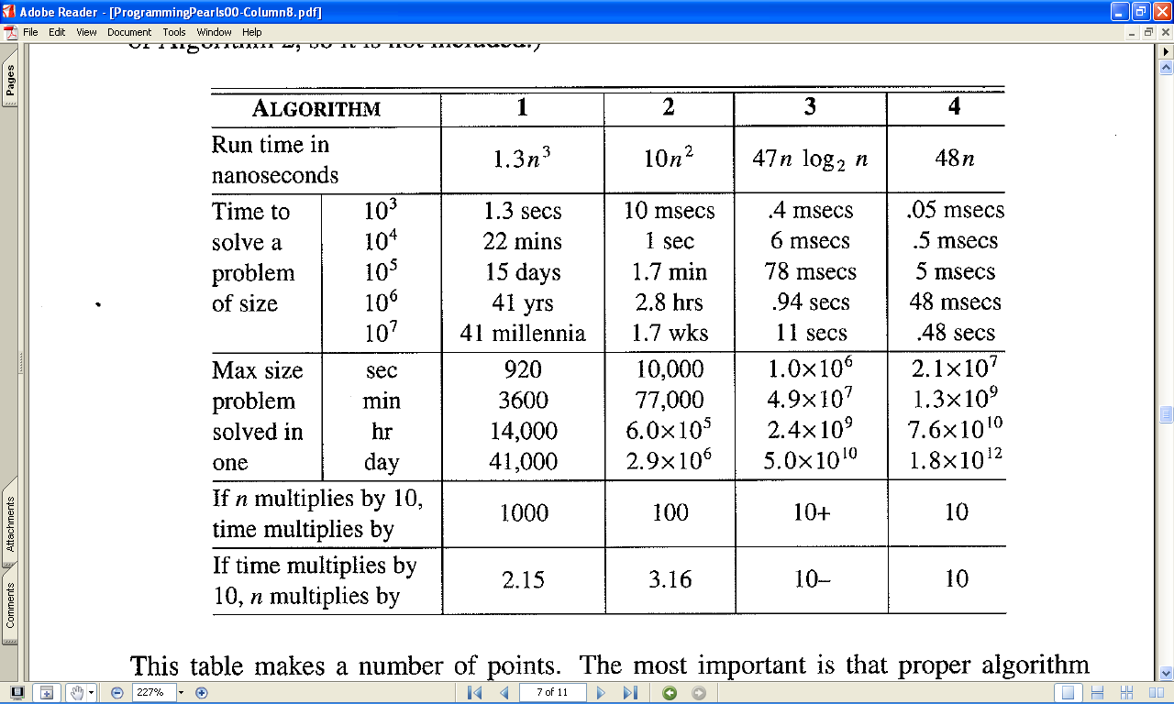
Sammenligning

Slide 4
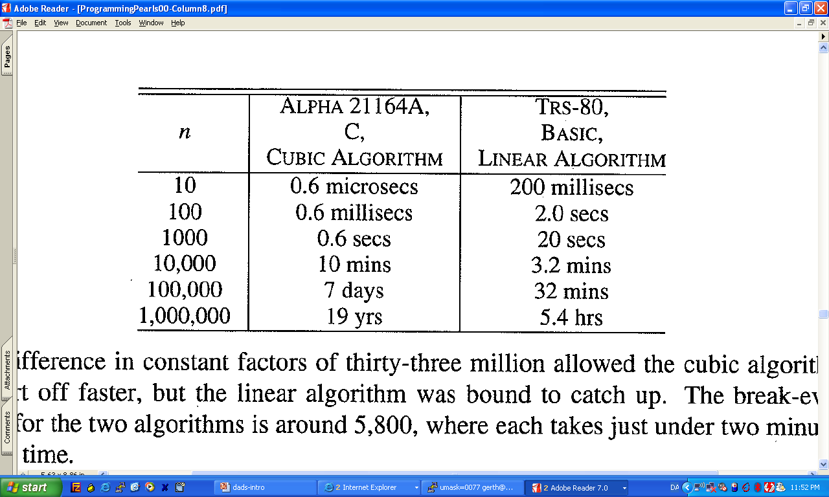
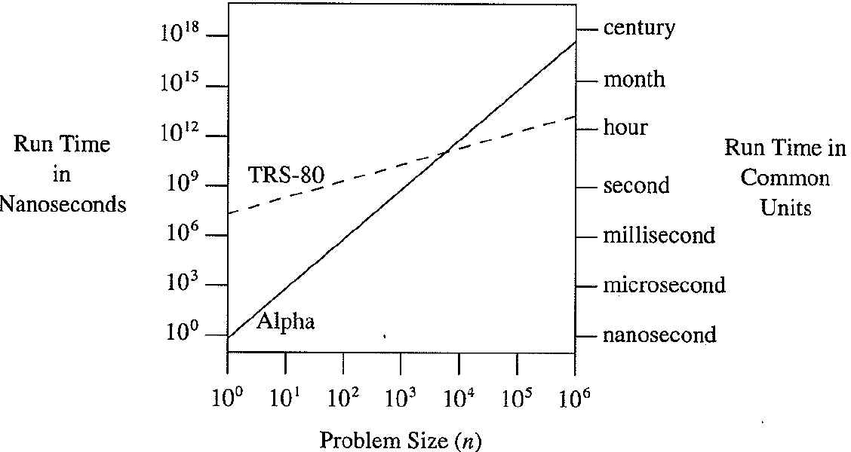
Sammenligning: n³ og n
Notes:
Sammenligning dårlig algoritme på hurtig maskine med en effektiv algoritme på en laaangsom maskine.

Slide 5
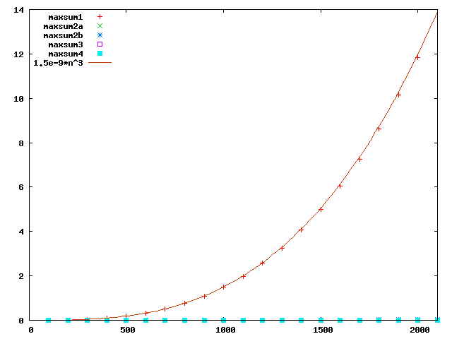
Sammenligning 2009
maxsum1 ≈ n³
x-akse = n, y = sekunder, hvert eksperiment gennemsnit af 10 kørsler (gcc 4.1.2, C, Linux 2.6.18, Intel Xeon 3 GHz)

Slide 6
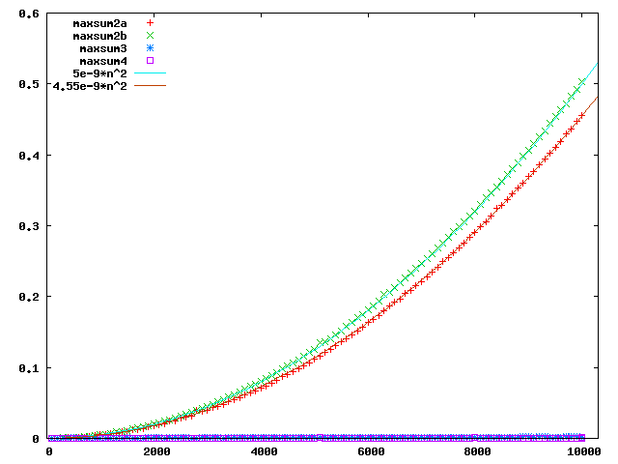
Sammenligning 2009
maxsum2a og maxsum2b ≈ n²
x-akse = n, y = sekunder, hvert eksperiment gennemsnit af 10 kørsler (gcc 4.1.2, C, Linux 2.6.18, Intel Xeon 3 GHz)

Slide 7
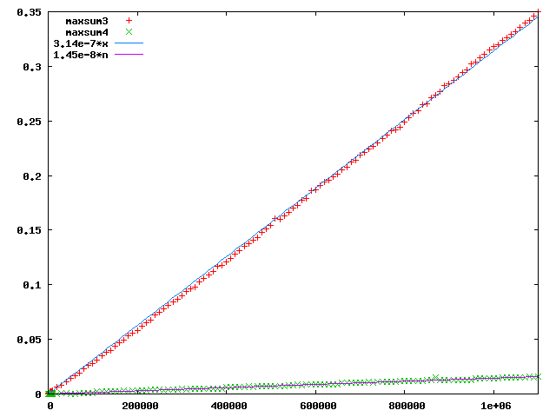
Sammenligning 2009
maxsum3 og maxsum4 ≈ n ???
x-akse = n, y = sekunder, hvert eksperiment gennemsnit af 10 kørsler (gcc 4.1.2, C, Linux 2.6.18, Intel Xeon 3 GHz)

Slide 8
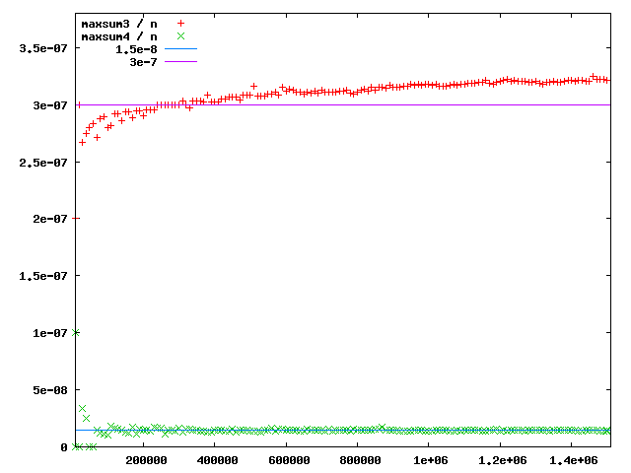
Sammenligning 2009
maxsum4 ≈ n
x-akse = n, y = sekunder, hvert eksperiment gennemsnit af 10 kørsler (gcc 4.1.2, C, Linux 2.6.18, Intel Xeon 3 GHz)

Slide 9
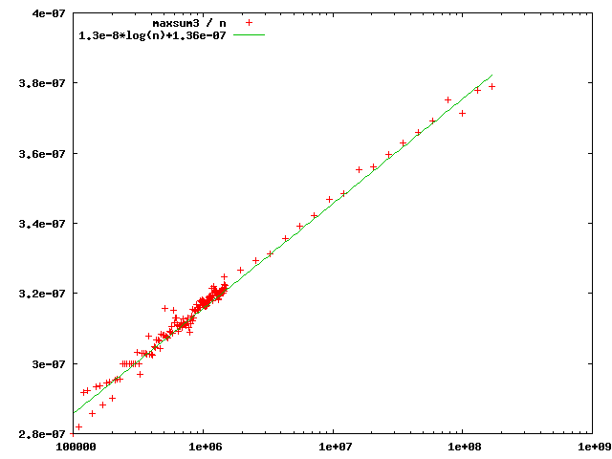
Sammenligning 2009
maxsum3 ≈ c₁·n·log n+c₂·n
x-akse = n, y = sekunder, hvert eksperiment gennemsnit af 10 kørsler (gcc 4.1.2, C, Linux 2.6.18, Intel Xeon 3 GHz)

Slide 10
Hvad er udførselstiden for en algoritme?

Slide 11
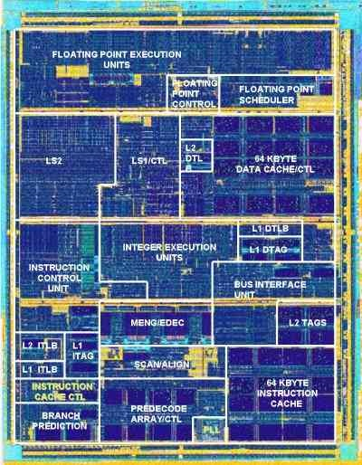
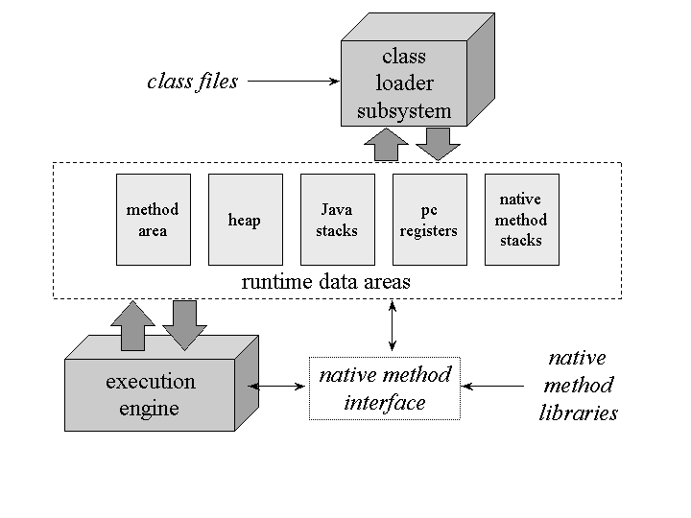
Fra Idé til Programudførelse
Pseudokode
(Java-)kode
Del og Kombiner?
…
for each x in m up to middle
add x to left
for each x in m after middle
add x to right
…
…
if ( t1[t1index] <= t2[t2index] )
a[index] = t1[t1index++];
else
a[index] = t2[t2index++];
…
Idé
Compiler
Maskinkode
Assembler
(Java) Bytekode
+ Virtuel maskine
Mikrokode
Virtuel hukkomelse/
TLB
L1, L2,… cache
Branch Prediction
Pipelining
...
Program-
udførsel
Notes:
MergeSort pseudo kode + Java uddrag
Billedet er af en Athlon

Slide 12
Maskiner har forskellig hastighed...
Maskine | Tid (sek)
camel19 | 8.9
molotov | 10.2
harald | 26.2
gorm | 7.8
Tid for at sortere linierne i en 65 MB web log på forskellige maskiner på Institut for Datalogi
Idé:
Argumenter om algoritmer uafhængig af maskine

Slide 13
Design af Algoritmer
Korrekt algoritme
  algoritmen standser på alle input
  output er det rigtige på alle input
Effektivitet
  Optimer algoritmerne mod at bruge minimal tid, plads, additioner,... eller maximal parallellisme...
  ~ n² er bedre end ~ n³ : assymptotisk tid
  Mindre vigtigt : konstanterne
  Resouceforbrug: Worst-case eller gennemsnitlig?
Notes:
Worst-case vs gennemsnitlig: Næste uge ses QuickSort

Slide 14
RAM Modellen
(Random Access Machine)
Beregninger sker i CPU
Data gemmes i hukommelsen
Basale operationer tager 1 tidsenhed:
+, -, *, AND, OR, XOR, get(i), set(i,v), ...
Et maskinord indeholder c·log n bits
Notes:
Formel model...

Slide 15
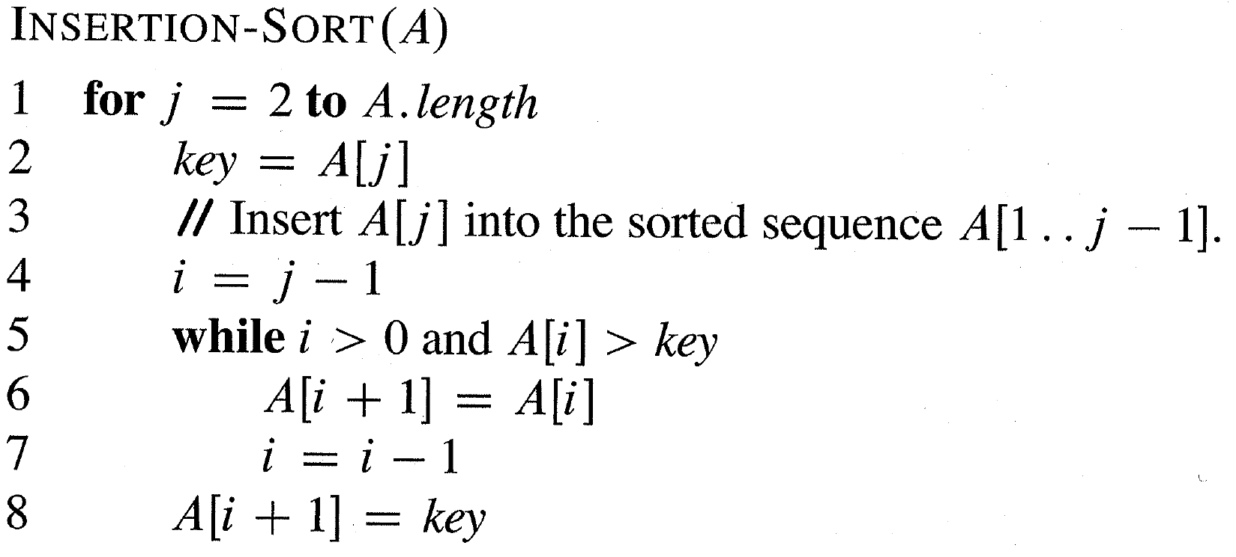
Eksempel: Insertion-Sort
Notes:
Eksempel på pseudokode. Array indexeres 1..n
Hvad er invarianten for de to løkken?
Worst-case tid, best-case tid, gennemsnitlig tid?
Input eksempler: (1,2,3,4,5) (5,4,3,2,1) (2,1,5,4,3)
Adaptive – hvis input næsten sorteret, ~ n tid.

Slide 16
n
1 + 2 + ∙∙∙ + n
= n²/2 + n/2
= n(n + 1)/2
3
2
1
1
2
3
4
∙∙∙
n

Slide 17
Insertion-Sort (C)
insertion:
pushl %ebp
movl %esp, %ebp
pushl %edi
pushl %esi
pushl %ebx
subl $12, %esp
cmpl $1, 12(%ebp)
jle .L3
movl 8(%ebp), %edx
xorl %ebx, %ebx
movl 8(%ebp), %eax
movl $1, -16(%ebp)
movl 4(%edx), %edx
addl $4, %eax
movl %eax, -20(%ebp)
movl %edx, -24(%ebp)
.p2align 4,,7
.L6:
movl 8(%ebp), %ecx
leal 0(,%ebx,4), %esi
movl (%ecx,%ebx,4), %eax
cmpl -24(%ebp), %eax
jle .L8
movl %ecx, %edi
leal -4(%esi), %ecx
leal (%ecx,%edi), %edx
jmp .L9
.p2align 4,,7
.L16:
movl (%edx), %eax
movl %ecx, %esi
subl $4, %edx
subl $4, %ecx
cmpl -24(%ebp), %eax
jle .L8
.L9:
movl -20(%ebp), %edi
subl $1, %ebx
movl %eax, (%edi,%esi)
jns .L16
.L8:
movl -16(%ebp), %edi
movl 8(%ebp), %edx
leal (%edx,%edi,4), %eax
.L5:
movl -24(%ebp), %ecx
movl -20(%ebp), %edx
addl $1, -16(%ebp)
movl -16(%ebp), %edi
movl %ecx, (%edx,%ebx,4)
cmpl %edi, 12(%ebp)
jle .L3
movl 4(%eax), %edx
movl %edi, %ebx
addl $4, %eax
subl $1, %ebx
movl %edx, -24(%ebp)
jns .L6
jmp .L5
.L3:
addl $12, %esp
popl %ebx
popl %esi
popl %edi
popl %ebp
ret
insertion(int a[], int N)
{ int i, j, key;
for(j=1; j < N; j++)
{ key = a[j];
i = j-1;
while( i>=0 && a[i] > key )
{ a[i+1] = a[i];
i--;
}
a[i+1] = key;
}
}

Slide 18
Eksempel: Insertion-Sort
Eksempel på pseudo-kode
Detaljeret analyse – stort arbejde
Tid: worst-case (~ n²) og best-case (~ n) meget forskellige
Tid: gennemsnitlige (~ n²)
Hurtigere på ~ sorterede input: adaptive

Slide 19
Asymptotisk notation
Grundlæggende antagelse:
  ~ n² er bedre end ~ n³
  Konstanter ikke vigtige
Matematisk formel måde at arbejde med ”~”
Eksempler:
  87 · n² ” ≤ ” 12 · n³
1089 · n ” ≤ ” 0.33 · n²
  7 · n² + 25 · n ” ≤ ” n²

Slide 20
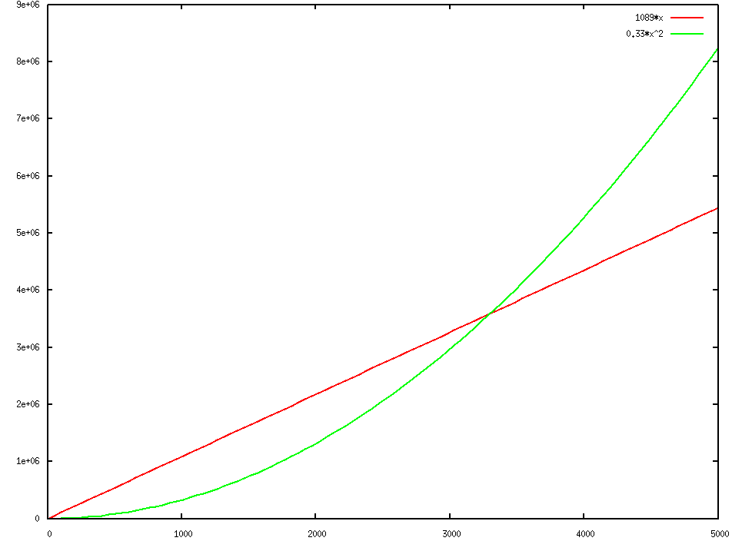
1089·x vs 0.33·x²
Notes:
Gnuplot: Try also…
plot x, x*x, x**2, 984237509812375*x**2
set log xy
unset log xy

Slide 21
O
- notation
... og vennerne
Ω (store omega)
θ (theta)
ω (lille omega)
o (lille o)

Slide 22
O-notation
Definition: f(n) = O(g(n))
hvis f(n) og g(n) er funktioner N → R og
findes c > 0 og N₀ så for alle n ≥ N₀ :
f(n) ≤ c·g(n)
c·g(n)
f(n)
N₀
Intuitivt: f(n) er ”mindre end er lig med” g(n), eller g(n) ”dominerer” f(n)

Slide 23
Eksempel: Insertion-Sort
Tid O(n²)
Notes:
Eksempel på pseudokode
Hvad er invarianten for de to løkken?
Worst-case tid, best-case tid, gennemsnitlig tid?
Input eksempler: (1,2,3,4,5) (5,4,3,2,1) (2,1,5,4,3)
Adaptive – hvis input næsten sorteret, ~ n tid.

Slide 24
Eksempler : O - regneregler
f(n) = O(g(n)) ➔ c·f(n) = O(g(n))
f₁(n) = O(g₁(n)) og f₂(n) = O(g₂(n)) ➔
f₁(n) + f₂(n) = O( max(g₁(n), g₂(n)) )
f₁(n) · f₂(n) = O( g₁(n) · g₂(n) )
c_{k}·n^{k} + c_{k-1}·n^{k-1} + · · · + c₂·n² + c₁·n + c₀ = O(n^{k})
Notes:
positive monotone funktioner!

Slide 25
Eksempler : O
3·n² + 7·n = O(n²)
n² = O(n³)
log₂ n = O(n^{0.5})
(log₂ n)³ = O(n^{0.1})
n² · log₂ n + 7·n^{2.5} = O(n^{2.5})
2^{n} = O(3^{n})
n⁵ · 2^{n} = O(3^{n})

Slide 26
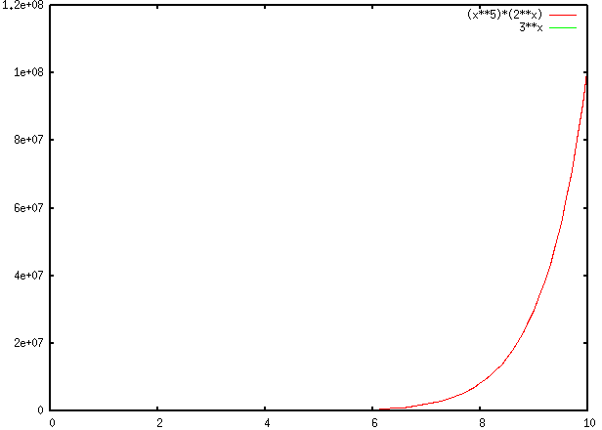
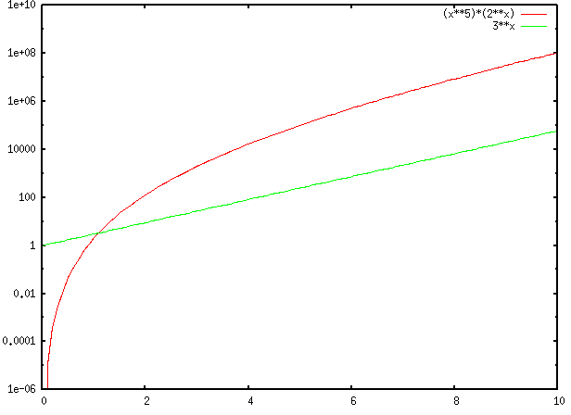
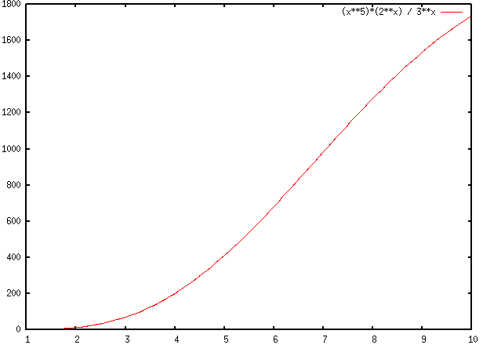
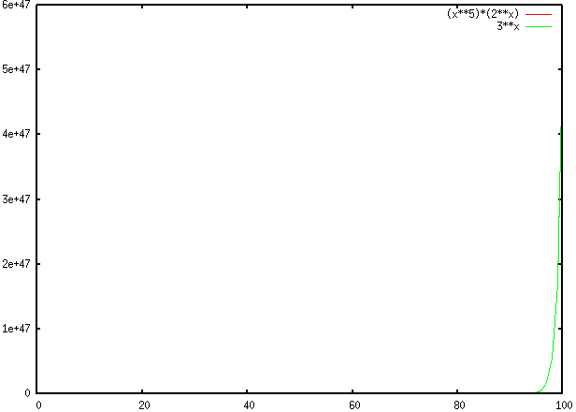
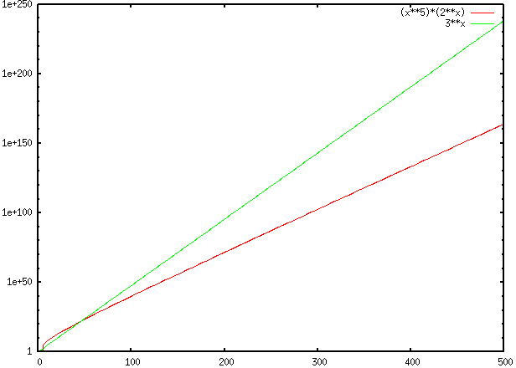
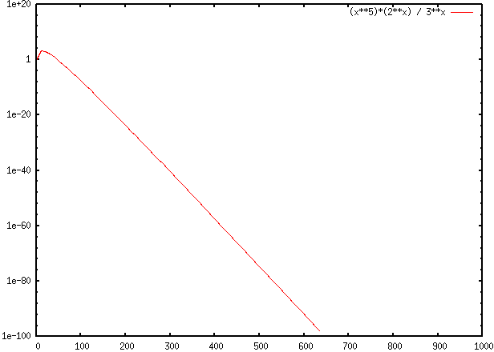
Visuel test af n⁵ · 2^{n} = O(3^{n}) ?
Plot af de to funktioner
– ikke særlig informativ
Plot af de to funktioner med logaritmisk y-akse
– første plot misvisende
Plot af brøken mellem de to funktioner
– første plot misvisende
Plots lavet med Gnuplot

Slide 27
Bevis for n⁵ · 2^{n} = O(3^{n})
Vis n⁵ · 2^{n} ≤ c·3^{n} for n≥N₀ for passende valg af c og N₀
Bevis:
(5/log₂ (3/2))² ≤ n for n ≥ 73
5/log₂ (3/2) ≤ √n = n/√n ≤ n/log₂ n da √n ≥ log₂ n for n ≥ 17
5 · log₂ n ≤ n · log₂ (3/2)
log₂ (n⁵) ≤ log₂ (3/2)^{n}
n⁵ ≤ (3/2)^{n}
n⁵ · 2^{n} ≤ 3^{n}
Dvs. det ønskede gælder for c = 1 og N₀ = 73. □

Slide 28
Ω -notation
Definition: f(n) = Ω(g(n))
hvis f(n) og g(n) er funktioner N → R og
findes c > 0 og N₀ så for alle n ≥ N₀ :
f(n) ≥ c·g(n)
f(n)
c·g(n)
N₀
Intuitivt: f(n) er ”større end er lig med” g(n), eller g(n) er ”domineret af” f(n)

Slide 29
θ-notation
Definition: f(n) = θ(g(n))
hvis f(n)=O(g(n)) og f(n)= Ω(g(n)
c₁·g(n)
f(n)
c₂·g(n)
N₀
Intuitivt: f(n) og g(n) er ”assymptotisk ens”

Slide 30
o-notation (lille o)
Definition: f(n) = o(g(n))
hvis f(n) og g(n) er funktioner N → R og
for alle c > 0, findes N₀ så for alle n ≥ N₀ :
f(n) ≤ c·g(n)
Intuitivt: f(n) er ”skarpt mindre end” g(n)

Slide 31
ω-notation
Definition: f(n) = ω(g(n))
hvis f(n) og g(n) er funktioner N → R og
for alle c > 0, findes N₀ så for alle n ≥ N₀ :
f(n) ≥ c·g(n)
Intuitivt: f(n) er ”skarpt større end” g(n)

Slide 32
Algoritme Analyse
RAM model
O-notation
... behøver ikke at beskrive og analysere algoritmer i detaljer !

